Slide 1
Августовская конференция работников образования ЗАТО Северск
«Достижение стратегических целей развития образования: задачи, механизмы, направления изменений»
Изучение исторических фактов
Великой Отечественной войны
в формате онлайн занятий
Гавриленко Светлана Петровна,
Голоскокова Евгения Геннадьевна,
МБДОУ «Детский сад № 50»

Slide 2
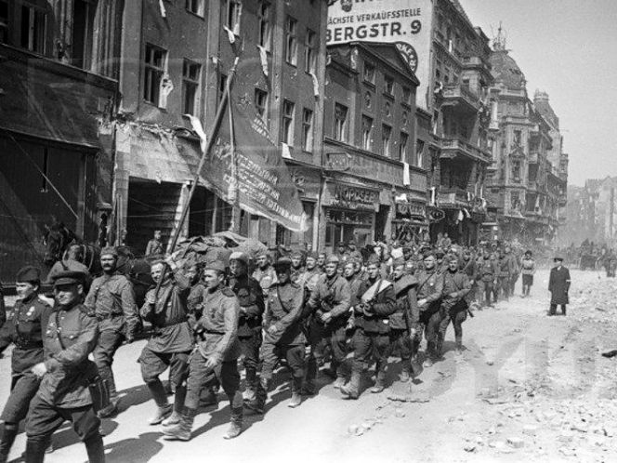
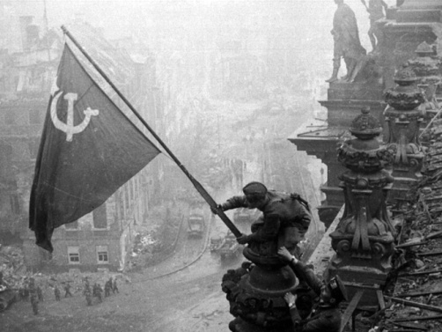
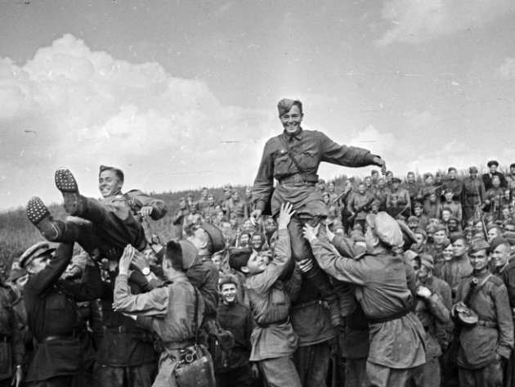
Понятие «исторический факт»
Исторический факт -
это реальное событие прошлого.
Мы узнаём об исторических фактах
из исторических источников.
Разные историки, в зависимости от своих
взглядов и убеждений по разному
интерпретируют исторические факты.

Slide 3
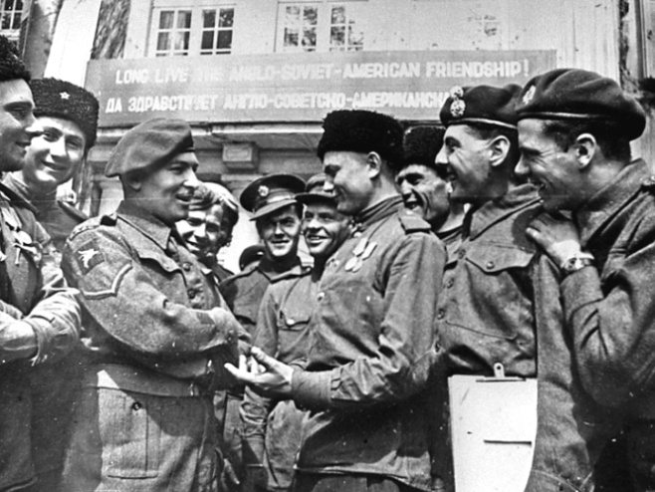
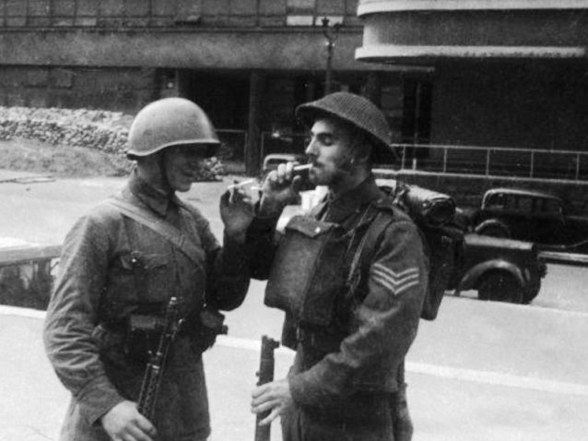
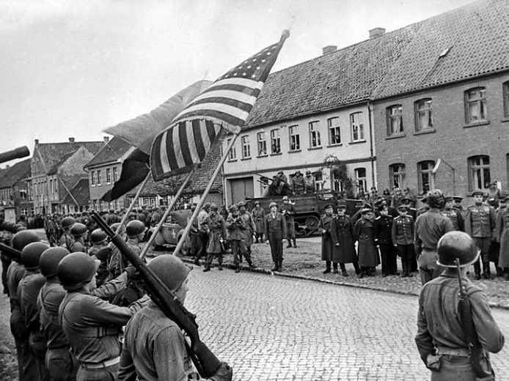
Содержание и оценку исторических фактов
Великой Отечественной войны
преподносят в мире по-разному.

Slide 4
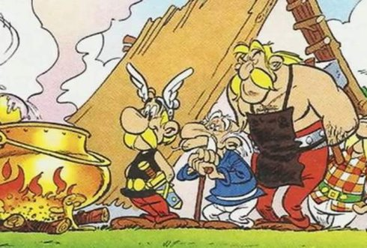
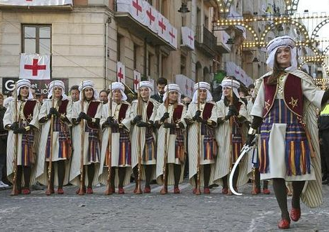
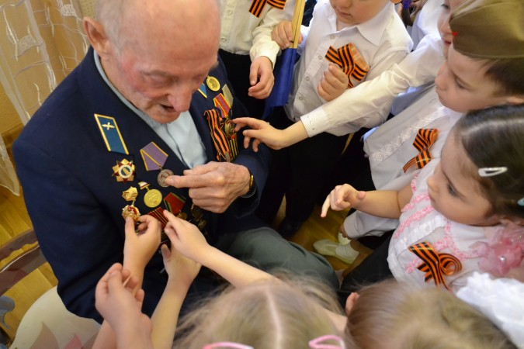
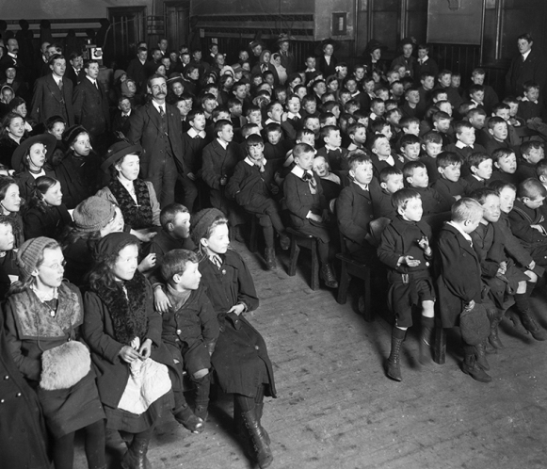
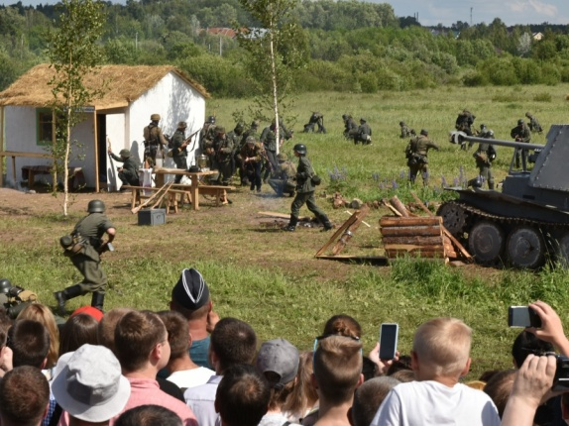
Изучение исторических фактов
интересно дошкольникам?
комиксы
народные праздники
живые встречи
кино
реконструкция
событий

Slide 5
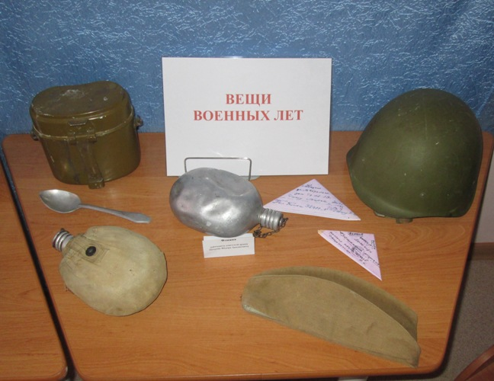
Музейная педагогика
выстраивает конструктивные отношения
педагога с воспитанниками
в области решения следующих задач:
Поиск интересных исторических фактов
Великой Отечественной войны.
Обучение в игре.
Исследование предметов (артефактов)
через прямой контакт с ними.

Slide 6
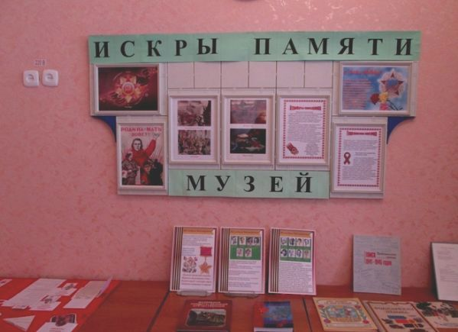
Мини - музей в ДОУ
Дата открытия музея 5 мая 2016 года

Slide 7
Цель мини-музея «Искры памяти»:
формирование патриотических чувств,
любви к Родине на основе знакомства с экспозициями мини-музея.
Задачи:
Совершенствовать процесс гражданского и патриотического воспитания подрастающего поколения.
Способствовать формированию уважительного отношения к ветеранам, их заслугам и подвигам, к исторической памяти своего народа, традициям своей страны.
Формировать у подрастающего поколения интерес к героическому
прошлому нашей страны, сохранению памяти о великих исторических
подвигах защитников Отечества – наших земляков.
Способствовать развитию поисковой деятельность детей, родителей,
педагогов по истории военного прошлого семьи с применением инновационных технологий

Slide 8
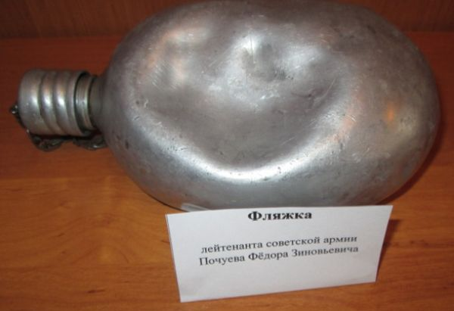
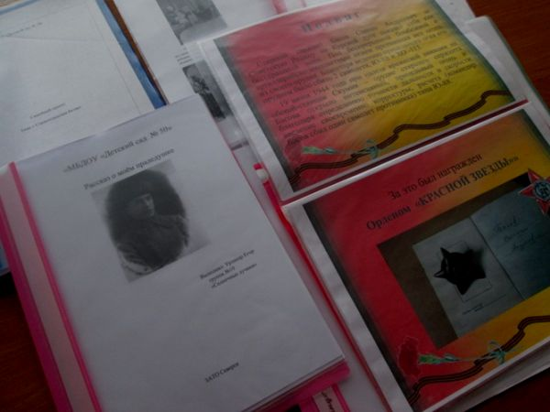
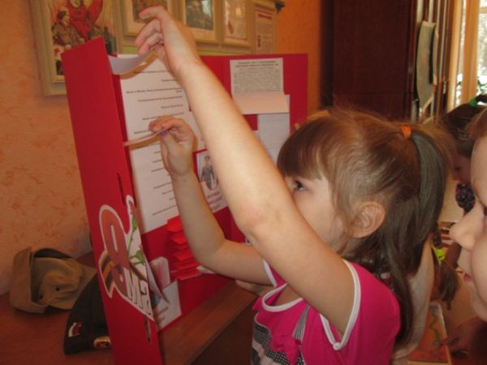
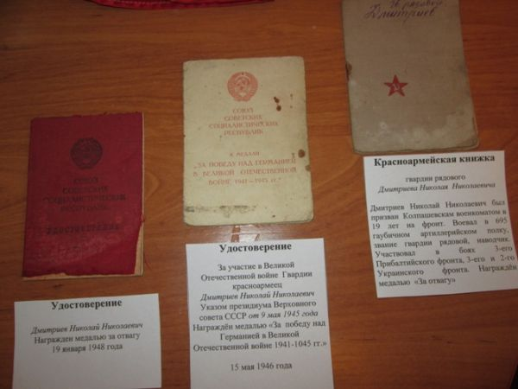
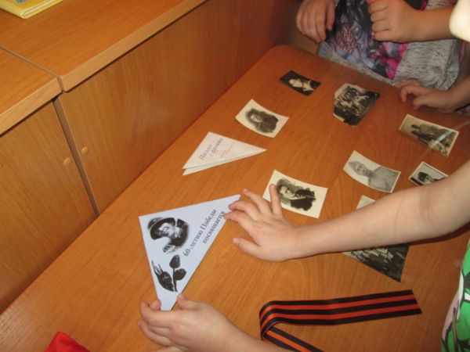
Офлайн занятия в мини-музее
«Искры памяти»

Slide 9
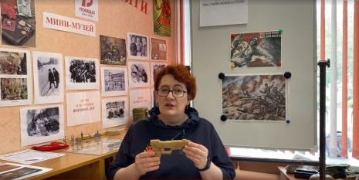
Онлайн занятия в мини-музее «Искры памяти»

Slide 10
РЕКОМЕНДАЦИИ
К ОРГАНИЗАЦИИ ОНЛАЙН-ЗАНЯТИЙ
Проводить дистанционные занятия, например, по скайпу с дошкольниками пяти-шести лет можно (п. 4.20 СанПиН 2.4.1.3049-13).
Занятий должно быть не больше одного в день и не чаще трех раз в неделю.
Онлайн-занятия должны длится 10 минут для детей пяти лет и 15 минут для детей шести лет, не больше (СанПиН 2.2.2/2.4.1340-03).
На онлайн-занятиях обязательно должен присутствовать взрослый, который следит за состоянием ребенка, контролирует его поведение, а после – сделает с ним гимнастику для глаз.

